Slide 1




Diferentes formas de ser mas atractivo
JOSE LUIS

Slide 2

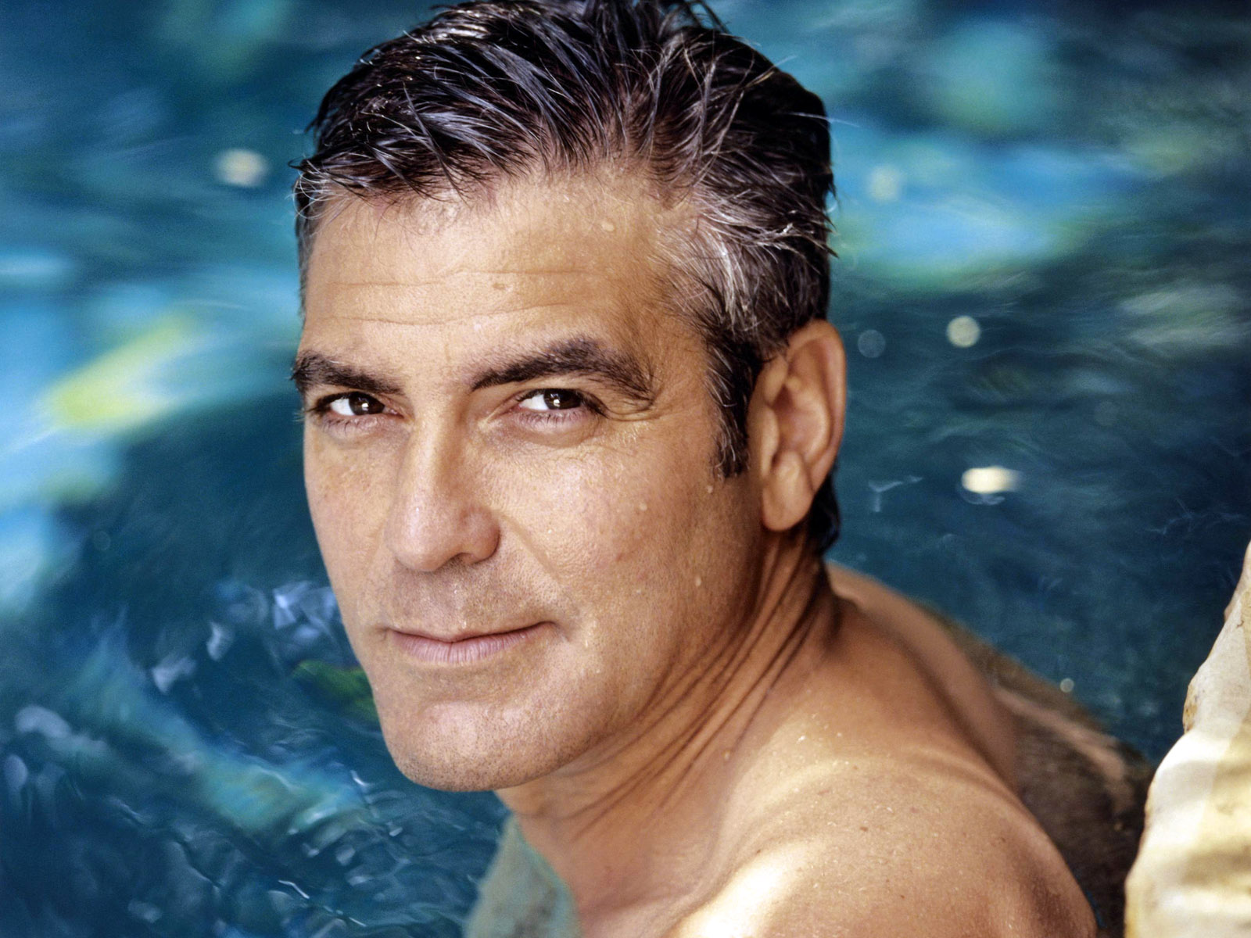

Slide 3

Amigos míos, la sequía terminó. Si todos estos estudios científicos están en lo cierto y las investigaciones no tuvieron campos u objetos de estudio muy específicos que puedan influir en los resultados, siguiendo cada uno de los 10 pasos que hoy voy a dejarte, chico o chica, serás más atractivo que nunca... Por supuesto que no vamos a entrar en muchos detalles ni vamos a adentrarnos a cuestiones de estética, belleza o subjetividad, simplemente diviértete, curiosea o tómatelo tan en serio como te parezca. He aquí 10 formas de ser más atractivo según la ciencia.

Slide 4
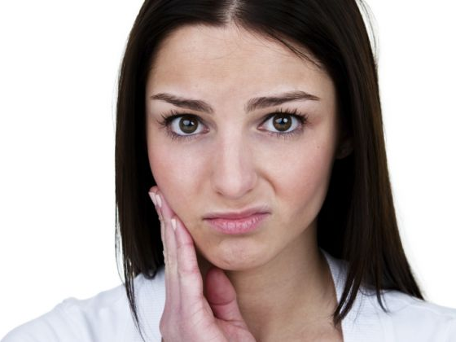


Slide 5
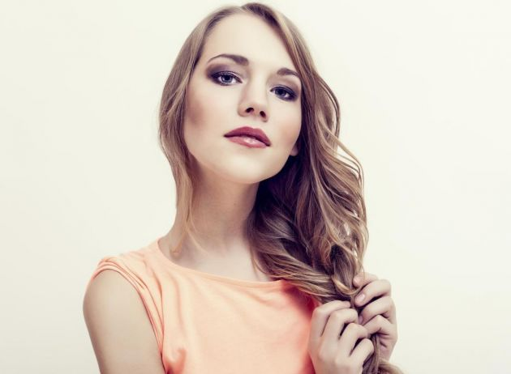

Slide 6
Levanta la cabeza e inclina el mentón
Varios estudios se han realizado al respecto y al parecer, tanto hombres como mujeres son considerados más atractivos cuando tienen la cabeza levemente inclinada hacia un ángulo lateral, en alto y con el mentón hacia arriba. Según un estudio científico publicado en 2013 en la revista Evolutionary Psychology, desarrollado en la Universidad de Newcastle, Inglaterra, el ángulo en que se inclina el rostro es vital para el atractivo del sexo opuesto, algo que se refleja claramente en fotografía y modelaje.

Slide 7
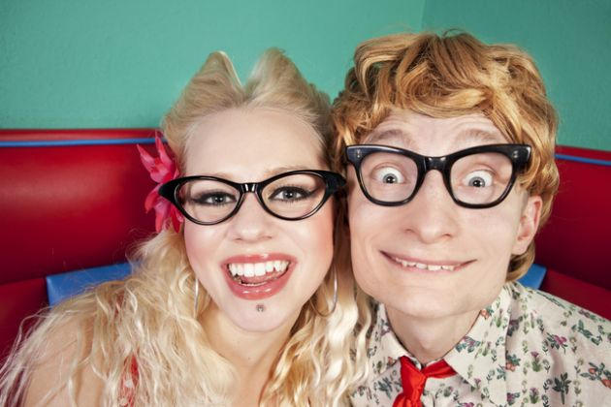

Slide 8
Procura tener una buena dentadura
No hay que ser un científico para saberlo, una buena dentadura siempre resulta más atractivo. Aún así, un grupo de investigadores de las universidades de Leeds y Central Lancashire, también en Inglaterra, buscaron demostrarlo mediante un estudio.
Los resultados indicaron que un conjunto de dientes blancos, bien proporcionados y espaciados uniformemente resultan más atractivos en ambos sexos.

Slide 9
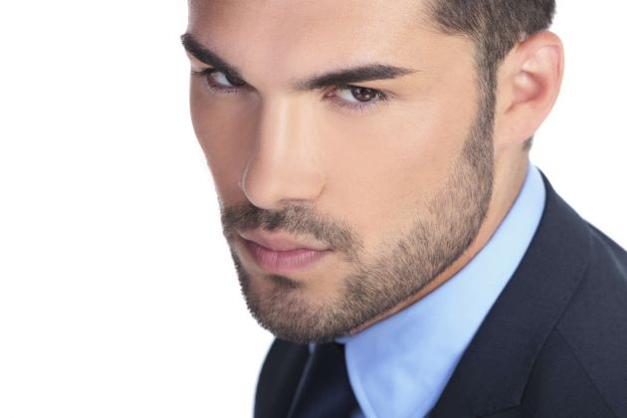

Slide 10
Amigo, deja de sonreír tanto
De acuerdo a lo señalado en los estudios realizados en la Universidad de Columbia Británica, Canadá, los rostros melancólicos, preocupados, que demuestran fastidio y pesadez, resultan mucho más atractivos para las chicas que los de los hombres que se la pasan sonriendo o son muy extrovertidos. En esencia, este estudio buscaba encontrar razones psicológicas por las que las chicas, efectivamente, se sienten atraídas por “el chico malo”.

Slide 11
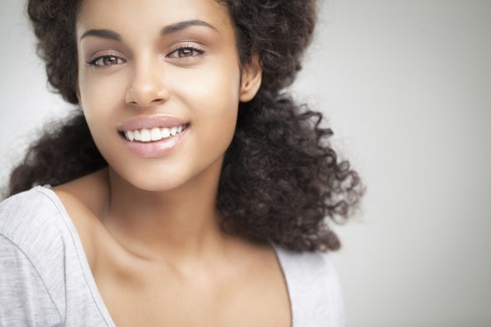

Slide 12
Tú no amiga, tú sonríe más
Por el contrario, otro estudio, desarrollado por investigadores del Instituto Nacional de Salud de EE. UU., señaló que la felicidad en las mujeres resulta la emoción más atractiva para los hombres.
De hecho, una simple sonrisa en la mujer provoca intensos cambios en el hombre que la percibe de forma inmediata.

Slide 13
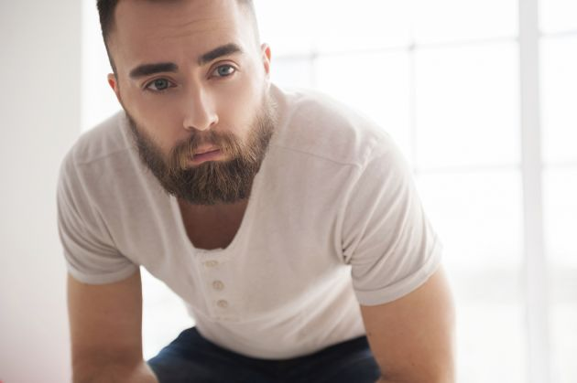

Slide 14
Hey: rasurarse es más importante de lo que crees
Otra vez para los chicos. Según advierte un estudio llevado a cabo por investigadores de Oxford, las mujeres tienden a encontrar más atractivo un rostro rasurado que uno con barba. De acuerdo al mismo estudio, los hombres que tienen mucha barba a menudo lucen más agresivos y de un alto estatus social que los que no. No obstante, un estudio más reciente que vio la luz este año, desarrollado en la Universidad de Nueva Gales del Sur, Australia, ha señalado que las barbas que escapan de lo común, sí resultan atractivas para muchas mujeres. Así que amigo, si quieres verte mejor, procura afeitarte más seguido o bien inventa algo con tu barba...

Slide 15
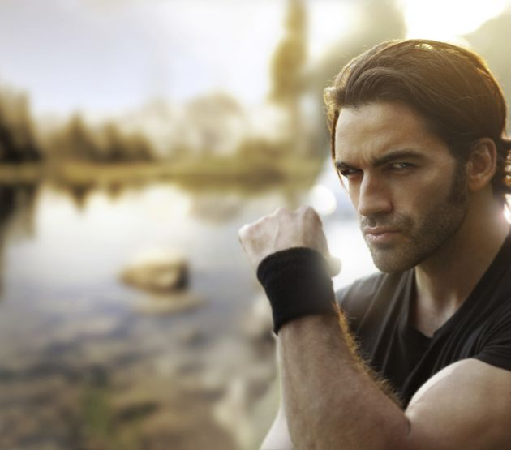

Slide 16
¿El secreto de Scarface?
Un estudio desarrollado por un grupo de científicos de la Universidad de Liverpool, Inglaterra, terminó por confirmar el mito de que un rostro con una cicatriz, una marca fuera de lo común o que le de cierto aspecto atemorizante, resulta atractivo para muchas mujeres. Pero cuidado, hay aquí algo que quizá quieras tener en cuenta: resulta más atractivo para mujeres que buscan relaciones a corto plazo.

Slide 17
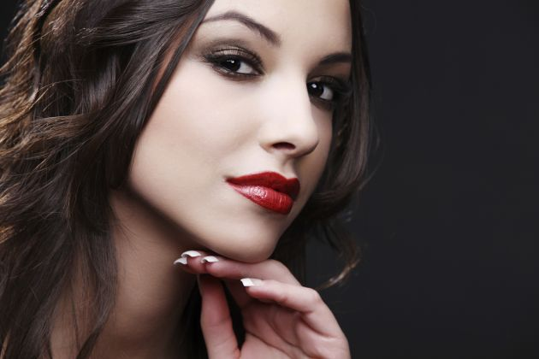

Slide 18
Labios bien rojos
El color rojo es muy importante en términos de atractivo visual, ya hablaremos de eso, lo importante en este punto es que los hombres encuentran muy atractivos los labios bien rojos. Así lo señala el estudio que se llevó a cabo en la Universidad de Manchester sobre dicha cuestión, el cual encontró que un hombre mira los labios de la mujer con la que habla varias veces durante una charla si ésta le resulta atractiva. En promedio, cada vistazo tiene una duración de unos 0,95 segundos, mientras que, sorprendentemente, si la mujer tiene sus labios pintados de color rojo, la cifra se eleva mucho más, alcanzando casi los 7 segundos en muchos casos.

Slide 19
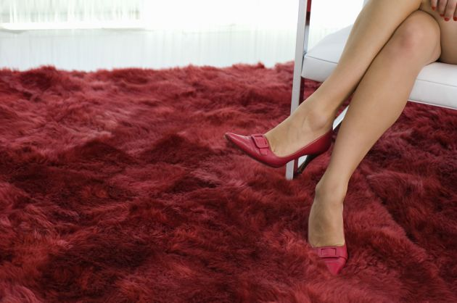

Slide 20
Ahora sí: lo importante del color rojo en sí mismo
Tanto en mujeres como hombres que buscan incrementar su atractivo, pero especialmente en estos últimos: sepan que la próxima vez que tengan una cita, deben vestir de rojo si buscan el éxito. El cerebro realiza curiosas asociaciones cognitivas entre los colores, las emociones y los valores. En el caso del color rojo, éste se asocia con la pasión, el romance, el poder y el dinamismo sexual, entre otras cosas.

Slide 21


Slide 22
Relájate un poco más, amigo
Las mujeres encuentran más atractivos a los hombres menos estresados, calmos y relajados que los demás, según lo indica un estudio de la Royal Society B. Además, el mismo sugiere que las mujeres desarrollan cierta predilección por esta clase de hombre ya que son más capaces de manejar situaciones estresantes sin transmitir la negatividad a los niños.

Slide 23
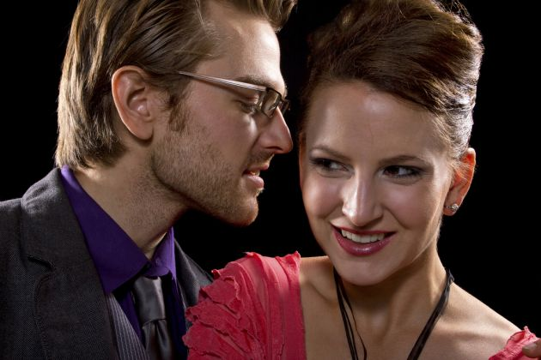

Slide 24
Háblale en el oído derecho. En serio: en el derecho
Según una serie de estudios sobre el órgano más complejo de nuestro cuerpo, el lado izquierdo del cerebro maneja información verbal y sensaciones agradables, mientras que el derecho trabaja con los estímulos no verbales y las emociones negativas, pero he aquí la cuestión: el lado izquierdo trabaja con más enfoque en la información que llega desde el canal auditivo derecho. Por eso, los científicos sugieren que cuando se recibe información desde la derecha, el cerebro inmediatamente se pone a trabajar con mayor optimismo, positividad y “buena vibra”, creando sensaciones más agradables. Así que la próxima vez que te acerques para hablarle a alguien en el oído, procura escoger bien cuál.

Slide 25


Slide 26
¿Y bien? ¿Qué te pareció? ¿Qué tan acertados creen que están investigadores? ¿Crees que estas 10 formas de ser más atractio realmente darán resultado o que hay muchísimos factores que no se tienen en cuenta en esta clase de investigaciones?

Slide 27

  UN FUERTE ABRAZO QUE TENGAS UN BUEN DIA
JOSE LUIS

Slide 28







¿Te ha gustado?
Puedes ver más entrando
Aquí
Además puedes recibir powerpoints en tu correo electrónico suscribiéndote aquí:

